Slide 1

Afet ve Acil Durum Koordinatörlüğü

Slide 2
Genel Bilgiler
Tarihçe: Trabzon Üniversitesi Afet ve Acil Durum (TRÜ-AFAD) Koordinatörlüğü, 21 Aralık 2023 tarihinde kurularak faaliyetlerine başlamıştır.
Misyon: Bilgi ve beceriyle donatılmış, milli ve evrensel değerleri benimsemiş, iletişim ve sorun çözme yetkinlikleri gelişmiş, afetlere duyarlı bireylerin yetiştirilmesine ortam ve imkan sağlamaktır.
Vizyon: Bilimsel araştırma ve multidisipliner yaklaşımları temel alarak, afetlere karşı hazırlıklı ve dirençli toplumlar oluşturmaktır.

Slide 3
Koordinatörün Mesajı
Değerli Akademik ve İdari Personelimiz, Kıymetli Öğrencilerimiz,
Afetlerin etkilerini en aza indirmek ve acil durumlar karşısında etkin müdahale kapasitesine sahip olmak, bireyler ve kurumlar için hayati bir gerekliliktir. Bu bilinçle, Trabzon Üniversitesi Afet ve Acil Durum Koordinatörlüğü olarak, üniversitemizi olası afetlere karşı daha hazırlıklı hale getirme hedefi doğrultusunda çalışmalarımıza başlamış bulunmaktayız. Yeni bir koordinatörlük olmamıza rağmen, üstlendiğimiz sorumluluğun bilincindeyiz. Öncelikli amacımız, üniversitemizin güvenliğini artırmak ve afet farkındalığını yaygınlaştırmaktır. Bu kapsamda, afet risklerini azaltmaya yönelik stratejiler geliştirme, eğitim ve tatbikat programları oluşturma ve gerekli planlamaları hayata geçirme konularında sistemli çalışmalar yürütmekteyiz. Üniversitemizin afetlere hazırlık seviyesini artırmak ve dirençli bir kurum yapısı oluşturmak için siz değerli akademik ve idari personelimizin yanı sıra öğrencilerimizin de desteği ve iş birliği büyük önem taşımaktadır. Hep birlikte, daha güvenli ve dayanıklı bir üniversite ortamı inşa edebileceğimize inanıyoruz. Afetlere hazırlıklı olmak, yalnızca belirli bir kurumun değil, tüm toplumun ortak sorumluluğudur. Bu doğrultuda, sizlerin katkılarıyla güçlü ve sürdürülebilir adımlar atmaya devam edeceğiz.
Saygılarımla,
Dr. Öğr. Üyesi Galip USTA
Trabzon Üniversitesi Afet ve Acil Durum Koordinatörü

Slide 4
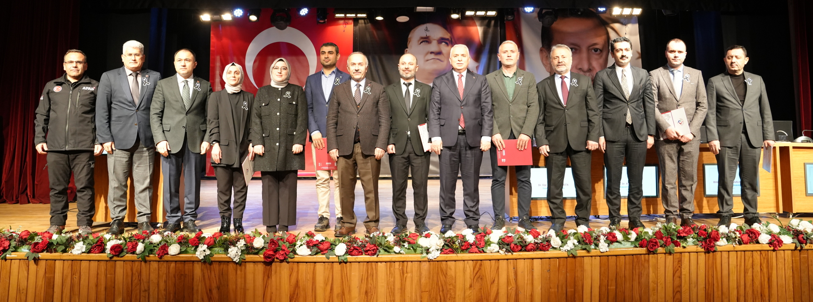
Üniversitemizde “6 Şubat Depremlerinin İzleri” Konulu Anma Programı
6 Şubat (2023) Kahramanmaraş merkezli büyük deprem felaketinin ikinci yıldönümünde Üniversitemizde geniş içerikli bir anma programı düzenlendi. Programa katılım sağladık.

Slide 5
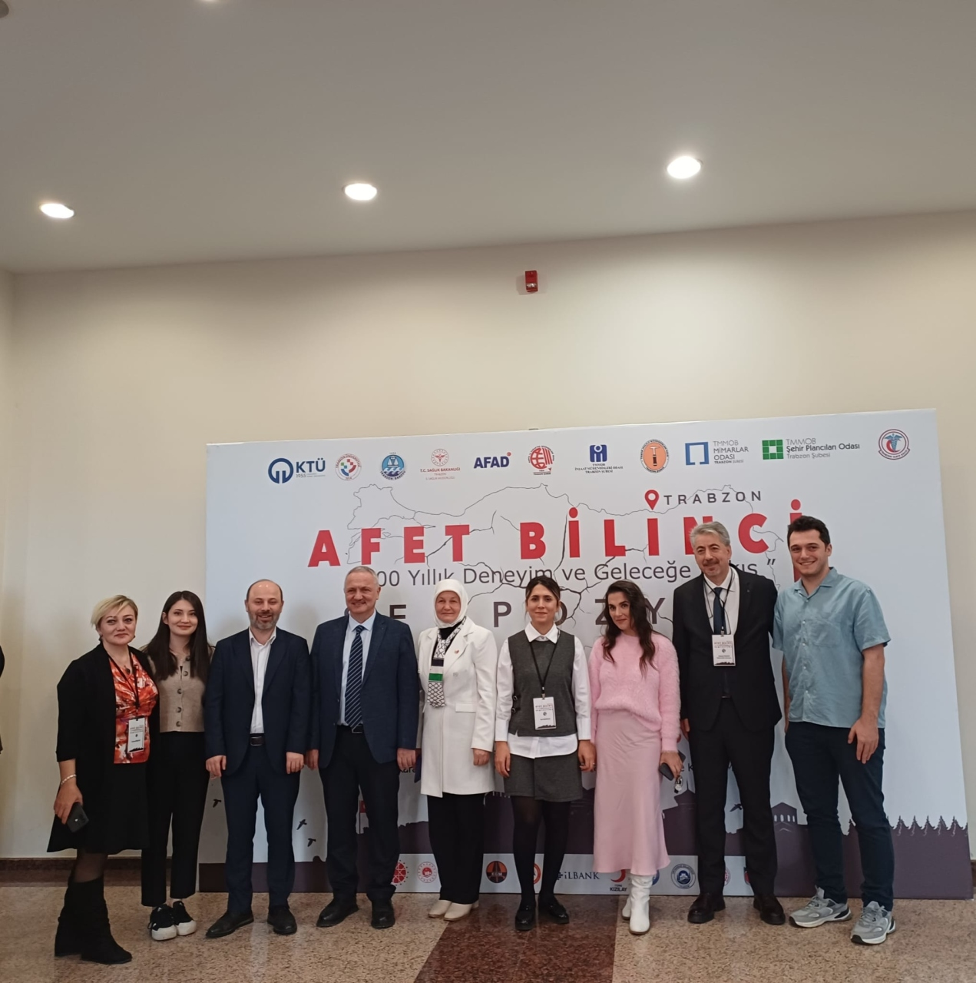
Afet Bilinci: 100 Yıllık Deneyim ve Geleceğe Bakış Sempozyumuna Katılım Sağladık
Afet ve Acil Durum Koordinatörlüğü olarak “Afet Bilinci: 100 Yıllık Deneyim ve Geleceğe Bakış” başlıklı sempozyuma katılım sağladık. Koordinatörlüğümüz akademisyenlerinden Dr. Öğr. Üyesi Esra Bekircan, sempozyum kapsamında “Afet Sonrası Stres Bozukluğu” başlıklı bir sunum gerçekleştirmiştir. Sunumda; afetlerin bireyler ve toplum üzerindeki ruhsal etkileri, psikososyal destek yaklaşımları ile afet sonrası ruh sağlığı hizmetlerinin önemi kapsamlı bir şekilde ele alınmıştır. Ayrıca afet sonrası ruh sağlığının korunması ve güçlendirilmesine yönelik bilimsel ve uygulamaya dönük değerlendirmeler katılımcılarla paylaşılmıştır. Akademisyenimizi tebrik eder, başarılarının devamını dileriz.

Slide 6
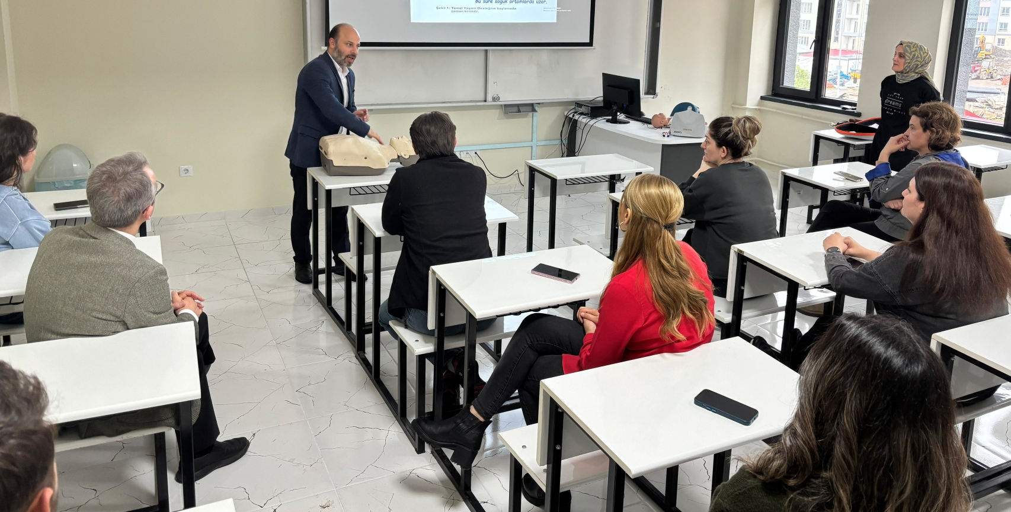
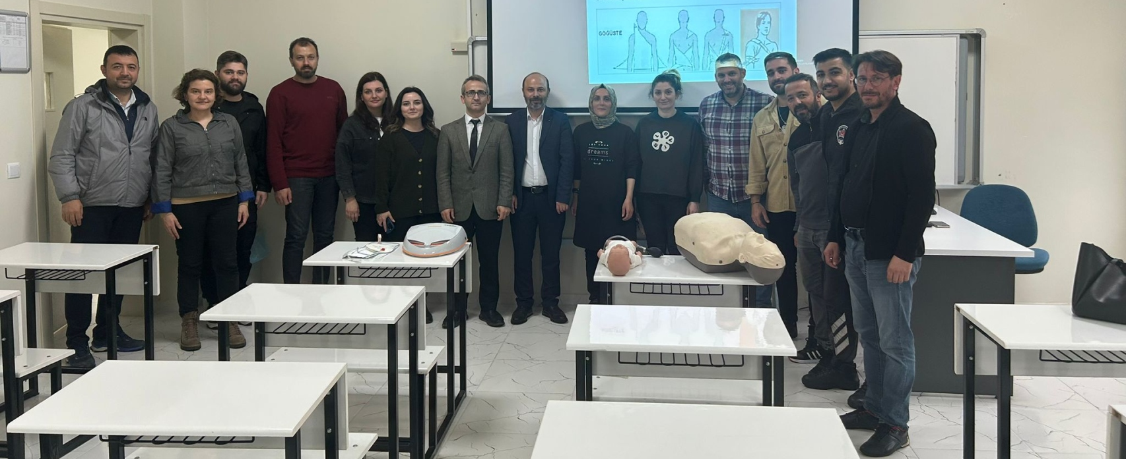
İlk Yardım Eğitimi Düzenlendi
Trabzon Üniversitesi Afet ve Acil Durum Koordinatörlüğü tarafından ilk yardım eğitimi düzenledir. Eğitim Dr. Öğr. Üyesi Galip USTA ve Öğr. Gör. Gülseren GÜNAYDIN tarafından düzenlenmiştir. Gerçekleştirilen eğitimde, acil durumlarda doğru müdahale yöntemleri, temel yaşam desteği, yaralanmalarda ilk yardım uygulamaları ve olası kazalara karşı alınabilecek önlemler hakkında kapsamlı bilgiler paylaşılmıştır.

Slide 7
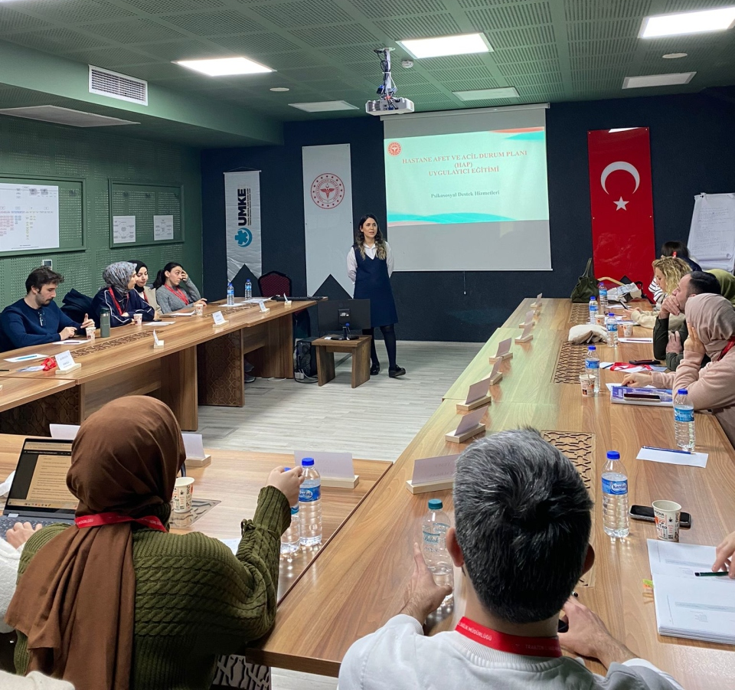
HAP Uygulayıcı Eğitimi Gerçekleştirildi
Sağlık Bakanlığı tarafından 18 Mart 2020 tarihli ve 31072 sayılı Hastane Afet ve Acil Durum Planı (HAP) Uygulama Yönetmeliği uyarınca, Trabzon’da 10-12 Şubat 2025 tarihleri arasında 27. HAP Uygulayıcı Eğitimi düzenlenmiştir. Eğitim programı kapsamında, Trabzon Üniversitesi Afet ve Acil Durum Koordinatörlüğü’nden Dr. Esra Bekircan, katılımcılara "Afetlerde ve Acil Durumlarda Psikososyal Destek Hizmetleri" konusunda eğitim vermiştir. Eğitimde, afet ve acil durumlarda psikososyal destek hizmetlerinin önemi ve uygulanabilir yöntemleri hakkında kapsamlı bilgiler aktarılmıştır.

Slide 8
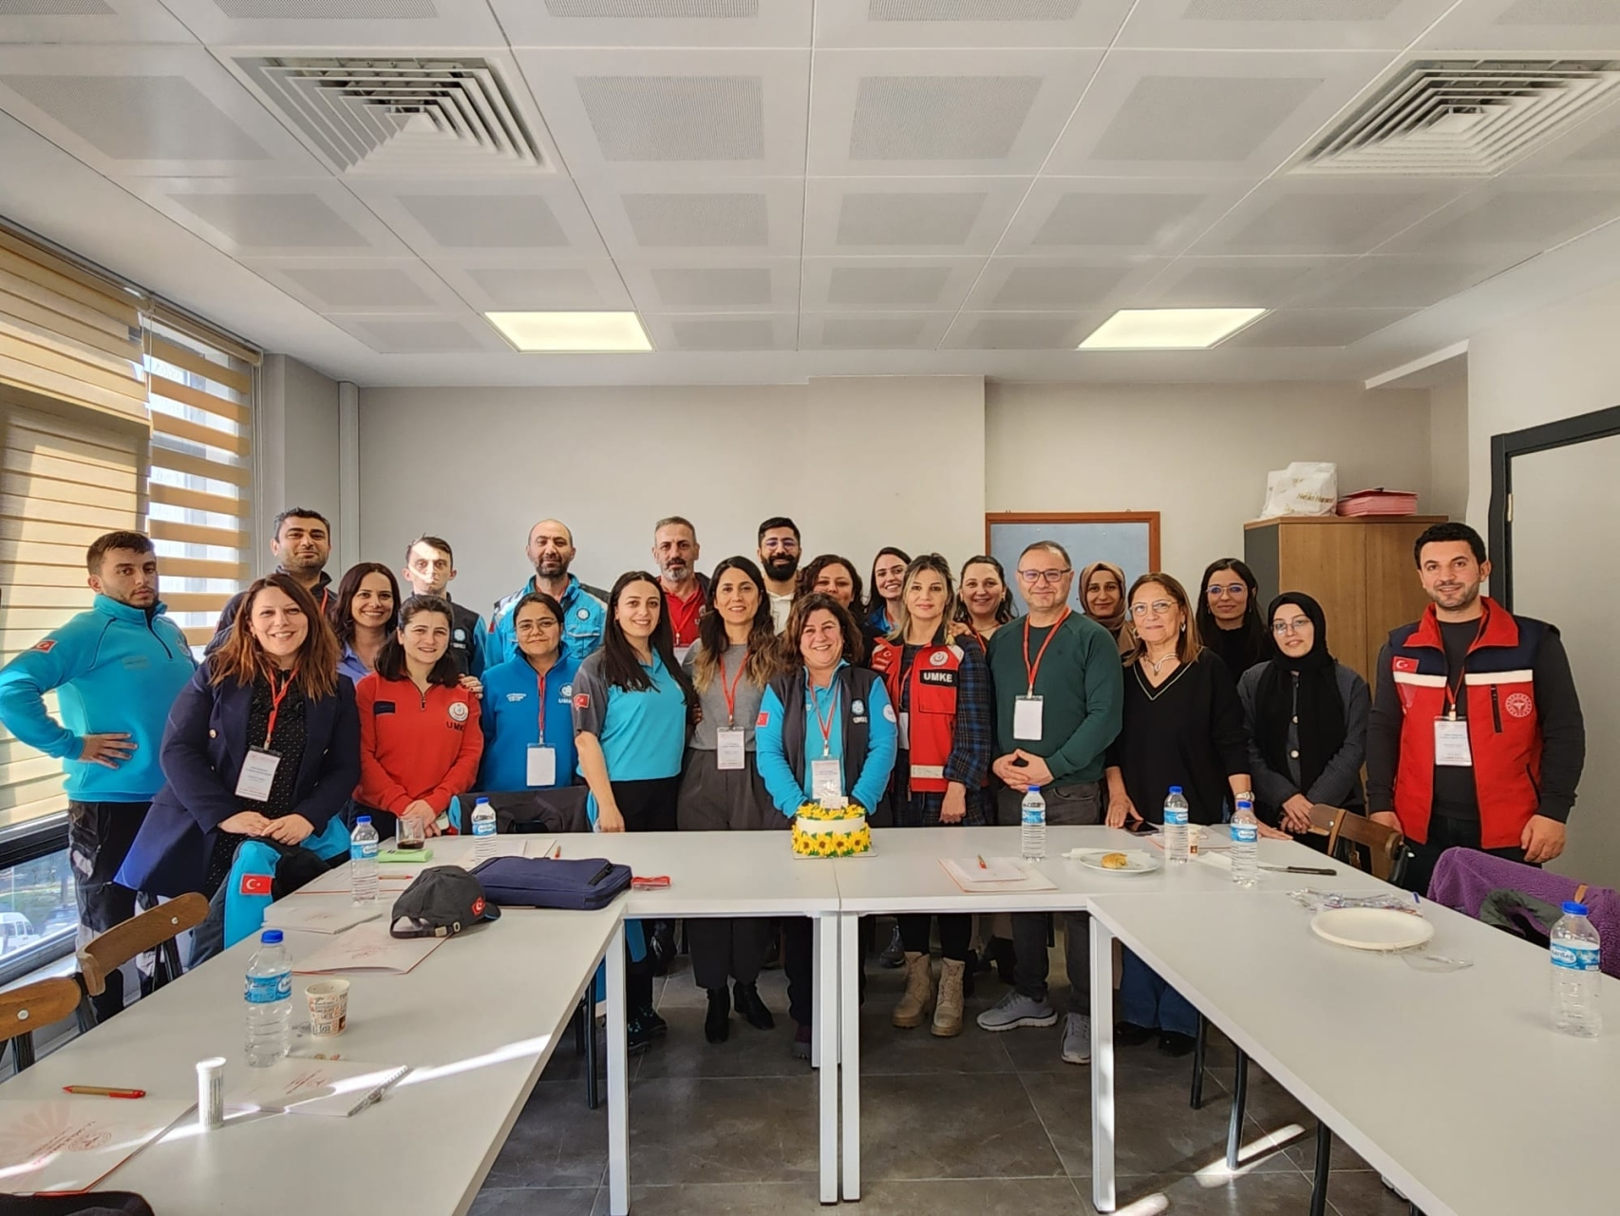
UMKE Personeline Yönelik Düzenlenen Psikososyal Destek Eğitimine Katkı Sağladık
Trabzon İl Sağlık Müdürlüğü koordinesinde gerçekleştirilen "Çalışana Destek: Psikososyal Destek Eğitim Programı" kapsamında, 27-28 Şubat 2025 tarihlerinde UMKE personeline yönelik düzenlenen hizmet içi eğitim etkinliği başarıyla tamamlanmıştır. Programa, koordinatörlüğümüzden Dr. Öğr. Üyesi Esra Bekircan sunum yaparak katkı sağlamıştır.

Slide 9
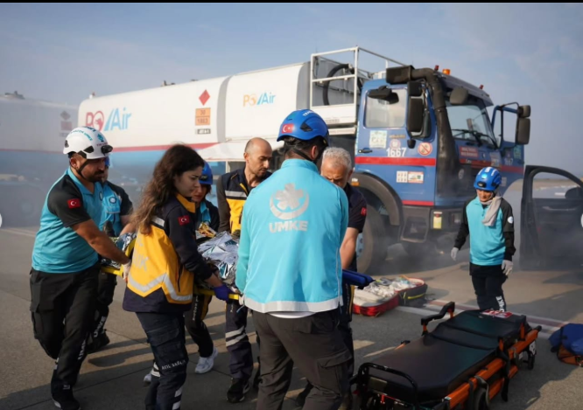
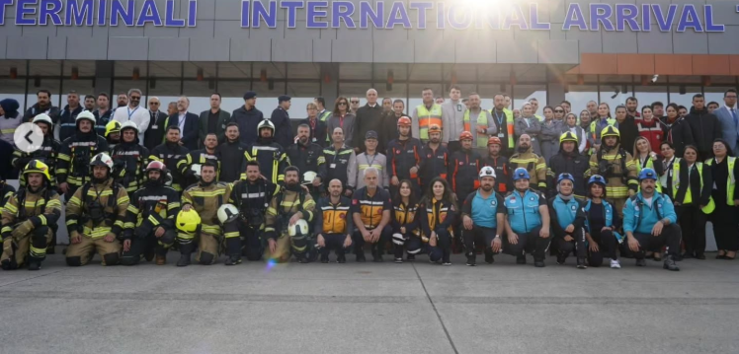
Trabzon Havalimanı Acil Durum Tatbikatına Katıldık
26 Kasım 2025 tarihinde Trabzon Havalimanı’nda düzenlenen "Geniş Katılımlı Acil Durum Tatbikatı"na, Trabzon Üniversitesi Afet ve Acil Durum Koordinatörlüğü Koordinatör Yardımcısı Öğr. Gör. Gülseren Günaydın katılım sağladı. Gerçeğe en yakın senaryo üzerinden yürütülen tatbikatta UMKE personeli; acil durum yönetimi, hasta triyajı, ilk müdahale ve tahliye süreçlerinde görev aldı. Tatbikat ile olası havalimanı acil durumlarında sağlık hizmetlerinin etkinliğinin ölçülmesi, kurumlar arası koordinasyonun artırılması ve afet müdahale kapasitesinin geliştirilmesi hedeflenmiştir.

Slide 10
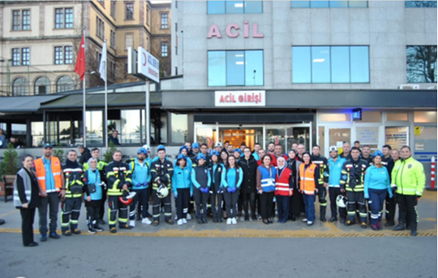
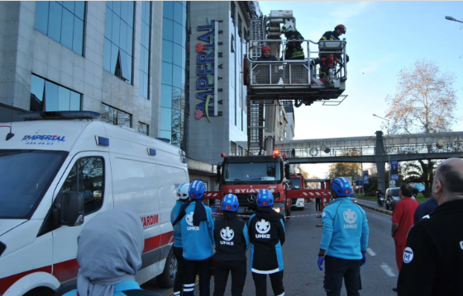
Afet Sağlık Grubu Saha Tatbikatına Katıldık
3 Aralık 2025 tarihinde Trabzon’da, Trabzon İl Sağlık Müdürlüğü koordinesinde Yerel Düzey Afet Sağlık Grubu Operasyon Planı kapsamında geniş katılımlı bir saha tatbikatı gerçekleştirildi. Tatbikata; İl Sağlık Müdürlüğü bünyesinde görev yapan UMKE ve Acil Sağlık Ekipleri ile birlikte Trabzon İl Emniyet Müdürlüğü ve Trabzon Büyükşehir Belediyesi İtfaiyesi katıldı. Ayrıca Özel İmperial Hastanesi, Medical Park Yıldızlı Hastanesi, Fatih Devlet Hastanesi ve Kanuni Eğitim ve Araştırma Hastanesi tatbikatta paydaş kurumlar olarak yer aldı. Tatbikat kapsamında kurumlar arası koordinasyon, olay yeri yönetimi ve acil sağlık müdahale süreçleri uygulamalı olarak test edildi.

Slide 11
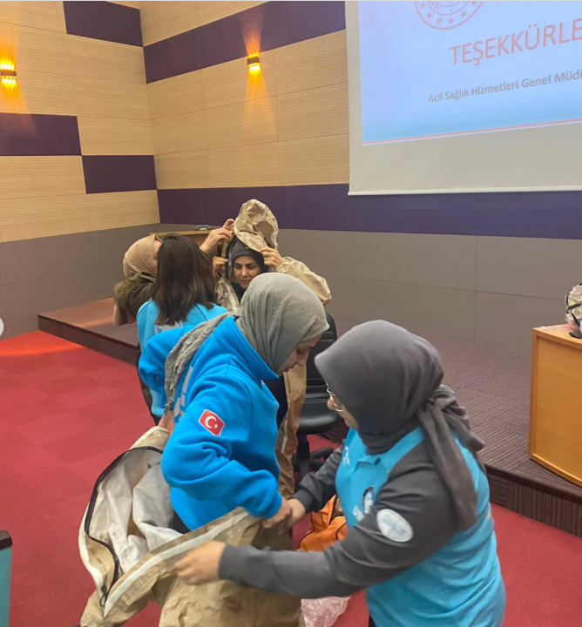
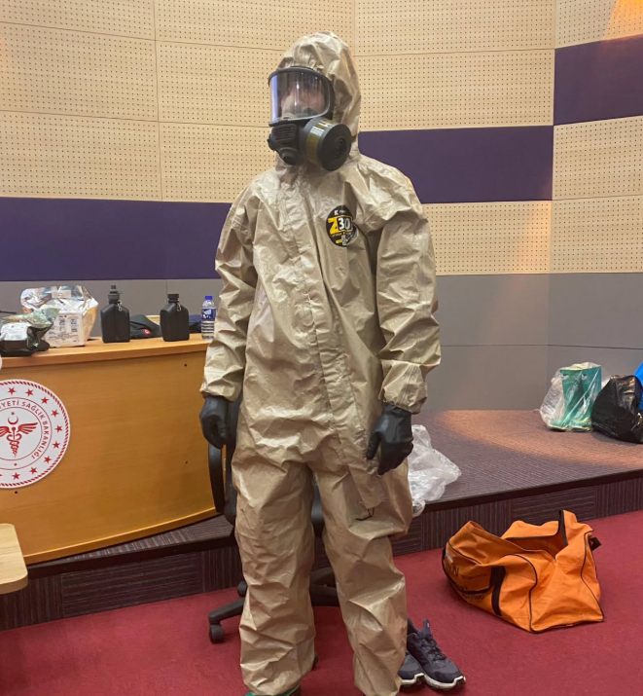
Tıbbi KBRN Farkındalık Eğitimine Katıldık
17 Aralık 2025 tarihinde, Trabzon Üniversitesi Afet ve Acil Durum Koordinatörlüğü Koordinatör Yardımcısı Gülseren Günaydın, UMKE personeline yönelik düzenlenen Tıbbi KBRN (Kimyasal, Biyolojik, Radyolojik ve Nükleer) Farkındalık Eğitimine katılım sağladı. Eğitim kapsamında kimyasal, biyolojik, radyolojik ve nükleer başlıklar ayrı ders modülleri halinde ele alındı. Program süresince; kimyasal ajanların etkileri ve korunma yolları, biyolojik tehditlerin tanınması ve izolasyon yöntemleri, radyolojik olaylarda müdahale esasları ile nükleer maruziyetlerde sağlık personelinin sorumlulukları ayrıntılı şekilde işlendi.

Slide 12
Afet ve Acil Durum Koordinatörlüğü 2025 Yılı Faaliyetlerine İlişkin Genel Değerlendirme
Afet ve Acil Durum Koordinatörlüğü, 2025 yılı içerisinde akademik ve toplumsal katkı odaklı olmak üzere çok sayıda faaliyet gerçekleştirmiştir. Afetlere karşı dirençli bir toplum oluşturulması amacıyla afet farkındalık eğitimleri düzenlenmiş; olağan dışı durumlara yönelik olarak ilk yardım eğitimleri ile afet yönetimi, afet tıbbı alanında çeşitli çalışmalar yürütülmüştür. Bu kapsamda, farklı kurum ve paydaşlarla iş birliği içerisinde eğitim programları ve sempozyumlara katkı sağlanmış, ayrıca bilimsel etkinlikler ve akademik çalışmalara destek verilmiştir. Yürütülen tüm faaliyetler, afetlere hazırlık, müdahale ve iyileştirme süreçlerinde bilgi, farkındalık ve kapasite geliştirilmesini hedeflemiştir.

Slide 13

Koordinatörümüz Dr. Öğr. Üyesi Galip Usta’nın Editör Kurulunda Yer Aldığı Kitap Yayımlanmıştır
Koordinatörümüz Dr. Öğr. Üyesi Galip Usta’nın editör kurulunda ve yazar kadrosunda yer aldığı Yangın ve Afet Tıbbı adlı eser yayımlanmıştır. Alanında önemli bir kaynak niteliği taşıyan bu çalışmada emeği geçen akademisyenimizi tebrik eder, başarılarının devamını dileriz.
Editörler
Prof. Dr. Abdülkadir GÜNDÜZ
Doç. Dr. Perihan ŞİMŞEK
Dr. Öğr. Üyesi Galip USTA

Slide 14


